Slide 1
Тема занятия: «Правила безопасного труда на кухне»
Самое важное –не скупиться на безопасность.
(Георгий Александров)

Slide 2
Кухня – это самое популярное место в любом доме. Во многих семьях это помещение служит не только для приготовления и приема пищи, но и является местом сбора родных и близких людей для совместного времяпровождения. В этой беседе я расскажу о правилах безопасности на кухне и с техникой

Slide 3
«Путешествие на кухню»
Необходимо отгадать загадки и узнаете название всех предметов, которые окружают нас на кухне.

Slide 4
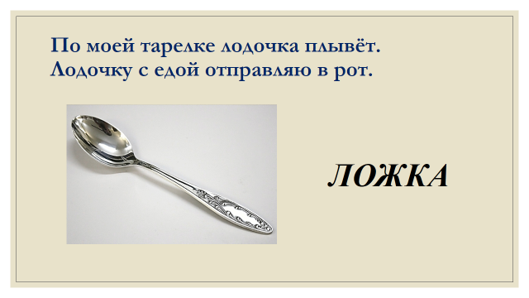

Slide 5


Slide 6

Чайник

Slide 7

Сковорода

Slide 8
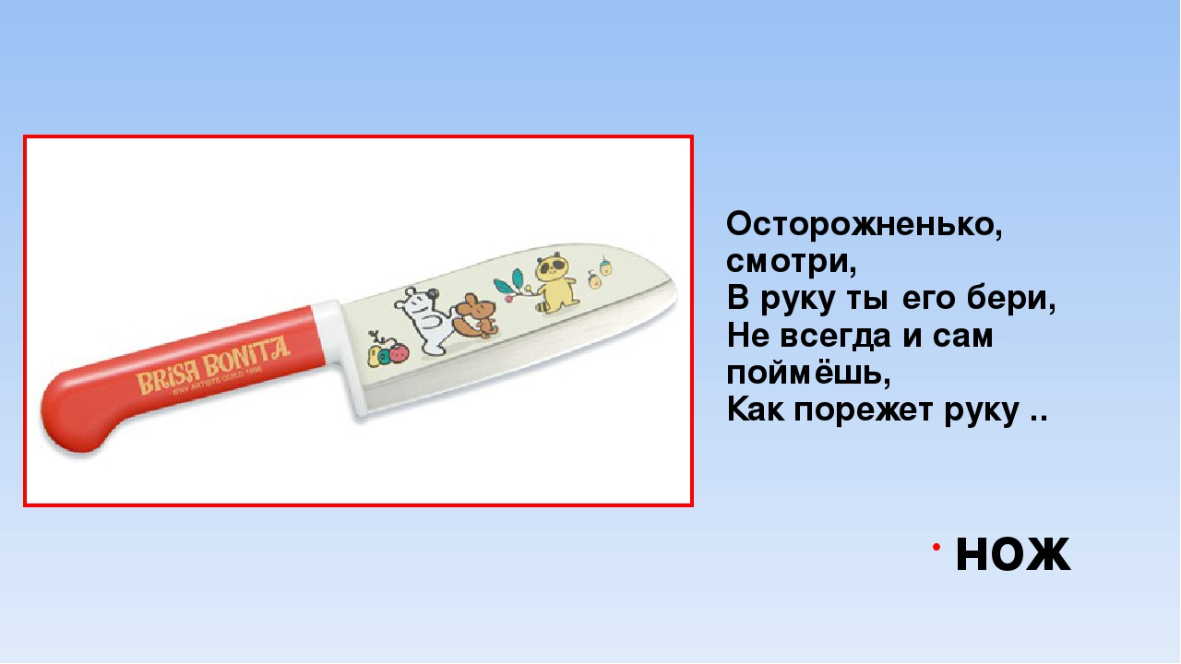

Slide 9

Кастрюля

Slide 10

Блюдце

Slide 11
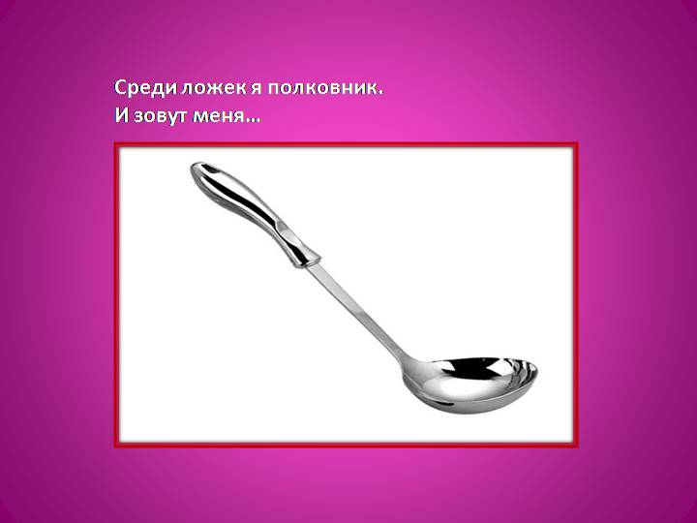
Половник

Slide 12
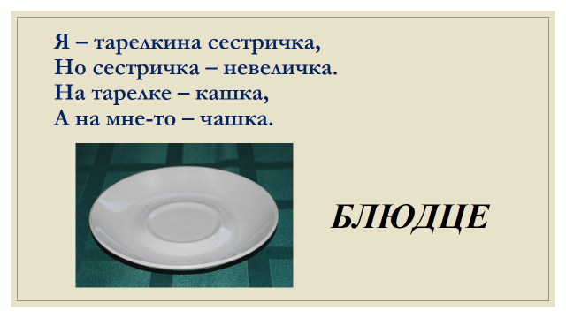

Slide 13
«Требования техники безопасности на кухне»

Slide 14
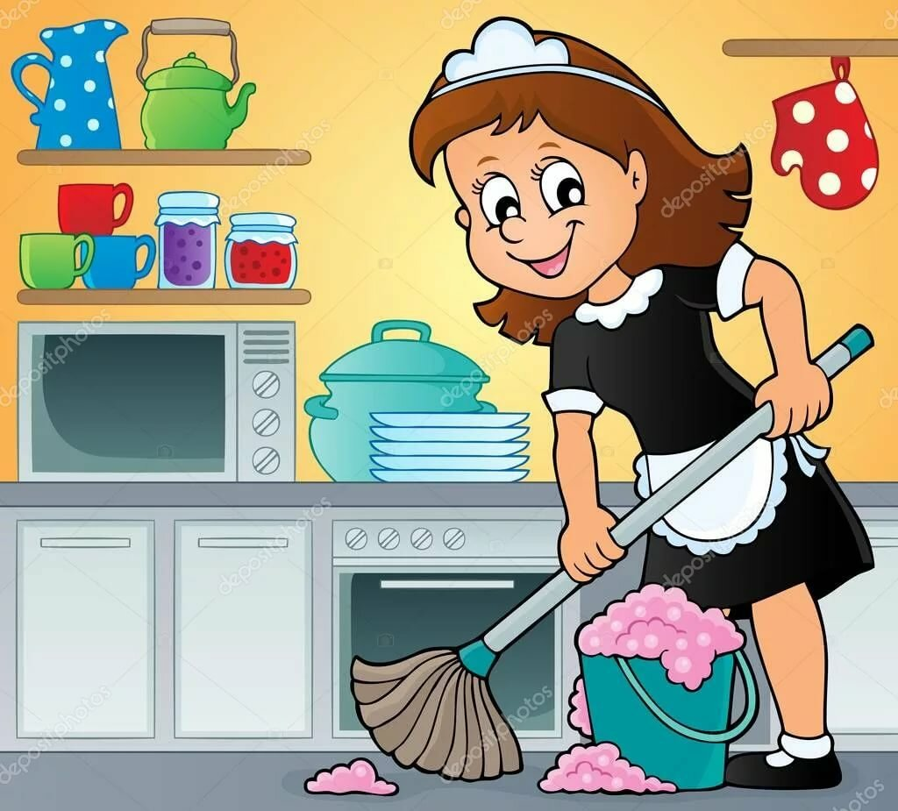
- Содержать пол на кухне чистым и сухим, чтобы не поскользнуться.
- Обеспечить хорошую освещенность рабочего мета.
- Периодически проветривать помещение.

Slide 15

Как нужно мыть посуду?

Slide 16
- посуду мыть сразу после ее использования, пока не присохли остатки пищи.
- пригоревшую к посуде пищу нужно отмачивать, а не соскабливать.
- распределять по видам: чайная, столовые приборы, кухонная – и в той же последовательности моют.
- мыть с двух сторон.
- посуду после молока или разведенных яиц мот сначала холодной, потом горячей водой.
- вымытую посуду ставят в специальный сушильный шкаф.

Slide 17

Для сохранения свежести и доброкачественности продуктов мы используем?
Холодильник

Slide 18

Холодильник

Slide 19
Сейчас мы с вами зачитываем правила о санитарно-гигиенических требованиях к хранению продуктов и готовых блюд.
1. Нельзя употреблять в пищу несвежие продукты. Скоропортящиеся продукты необходимо хранить в холодильнике.
2. Продукты и готовые блюда можно хранить не больше определённого срока.
3. Продукты, готовые к употреблению, хранить закрытыми отдельно от сырых.
4. Различные продукты и готовые блюда требуют определённой температуры хранения, поэтому в холодильнике их помещают на соответствующих местах (продукты, не требующие долгого хранения, помещают в холодильник, например, яблоки, овощи, яйца, приготовленные блюда и пр.; продукты, требующие более длительного хранения, помещают в морозильник, например, мясо, рыбу и т.п.).

Slide 20
Памятка№1
Требования безопасности перед началом работ.
1.1 Надеть спецодежду (косынку, фартук), волосы убрать под косынку.
1.2 Вымыть руки с мылом.
1.3 Проверить исправность кухонного инвентаря и его маркировку.
1.4 Включить вытяжную вентиляцию.
Памятка№2
Требования безопасности по окончанию работы.
3.1 Выключить электроплиту, выключить вытяжную вентиляцию.
3.2 Тщательно вымыть рабочие столы, посуду и кухонный инвентарь.
3.3 Вынести мусор, тщательно вымыть руки с мылом.

Slide 21


Slide 22
«ТБ при работе на кухне».
- Требования безопасности при работе с горячей жидкостью:
1. Наполняя кастрюлю жидкостью, не доливай до края 4-5 см.
2. Проверь качество ручек ёмкости.
3. Когда жидкость закипит, уменьши нагрев.
4. Снимая крышку с горячей посуды, приподнимай её от себя.
5. Засыпай в кипящую жидкость крупу и другие продукты осторожно.
6. На сковороду с горячим жиром продукты клади аккуратно (от себя), чтобы не разбрызгивался жир.
7. Снимая горячую посуду с плиты, пользуйся прихватками.
8. Не используй посуду с прогнувшимся дном.
- Требования безопасности при работе с ножом и приспособлениями:
1. Передавай нож (или вилку) только ручкой вперёд.
2. При работе с мясорубкой продукт проталкивай пестиком. Не поднимай нож высоко над разделочной доской.
3. Открывать бутылки, банки с консервами и компотами следует специальным ножом, хорошо заточенным.
4. Следить за тем, чтобы при работе с ручной теркой не поранить руку: хорошо удерживать продукт, не тереть слишком маленькие его части.

Slide 23
-Требования безопасности во время работы с электроприборами
1. Включать и выключать электроприбор сухими руками при этом браться за корпус вилки.
2. Нельзя оставлять нагревательные приборы без присмотра, так как это может привести к пожару.
3. Перед работой нужно проверить шнур электроприборов, он не должен иметь оголенных проводов.
4. Не допускать заливание электроплиты кипящей жидкостью, жиром и сахаристыми веществами. Следить, чтобы в разогретый жир не попадала жидкость, так как можно получить ожоги от брызг или от пламени горящего жира.

Slide 24
«Оказание первой помощи».
1. Выключите ток на электрощите, если он в пределах досягаемости, в противном случае – выдерните штепсельную вилку.
2. Если вы не можете добраться до кабеля, розетки, электрощита, то:
- встаньте на сухую изолирующую поверхность, например, деревянную коробку, резиновый коврик или толстую книгу. Используйте швабру, деревянный стул или табуретку, чтобы оттащить пострадавшего от источника тока.
3. Не дотрагивайтесь до пострадавшего, обхватите его ногу или руку петлей и оттаскивайте от источника тока. В крайнем случае тяните пострадавшего за свободно свисающий сухой край одежды.
Если пострадавший без сознания, проверьте пульс и дыхание и при необходимости будьте готовы к реанимационным мерам. Охлаждайте ожоги большим количеством воды. Уложите его и вызовите скорую помощь.
Если человек серьезно не пострадал, создайте ему условия для отдыха и, если есть сомнения, вызовите врача.

Slide 25
Термический ожог - это травма, которая возникает в результате действия открытого огня, теплового излучения, соприкосновения тела с раскаленными предметами, жидкостями (кипяток) и др.

Slide 26
«Оказание первой помощи».
1.Прекратить действия поражающего фактора (погасить пламя, убрать раскаленный предмет).
2. Снять одежду и обувь с пораженного участка.
3. Охладить место ожога водой, льдом, снегом в течение 10 минут.
4. Наложить сухую стерильную повязку.
5. Дать обильное питье.
В случае обширных ожогов пострадавшего необходимо доставить в лечебное учреждение.
1

Slide 27
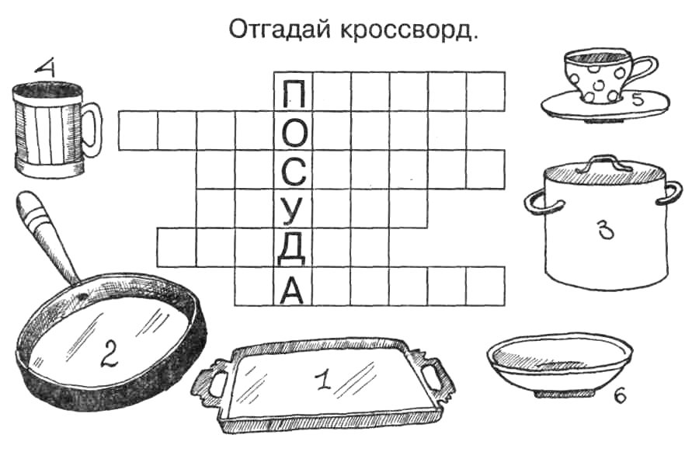
О
Д
Н
О
С
С
К
О
В
Р
О
Д
А
К
А
Т
Р
Ю
Л
Я
К
Р
Ж
К
А
Б
Л
Ю
Ц
Е
Т
Р
Е
Л
К
А

Slide 28
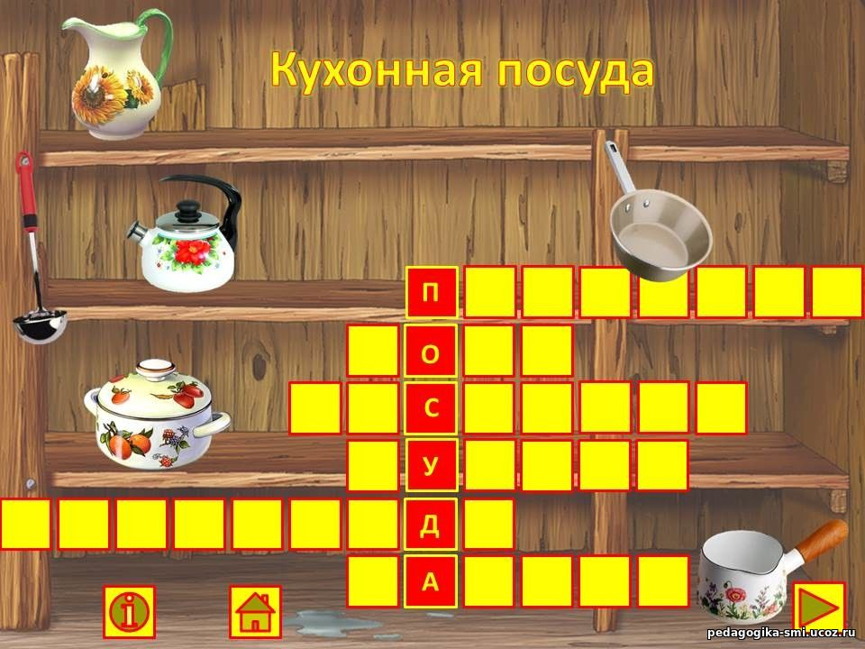
О
Л
О
В
Н
И
К
К
В
Ш
К
А
Т
Р
Ю
Л
Я
К
В
Ш
И
Н
С
К
О
В
О
Р
О
А
Ч
Й
Н
И
К

